Slide 1
TIẾNG VIỆT 1

Slide 2
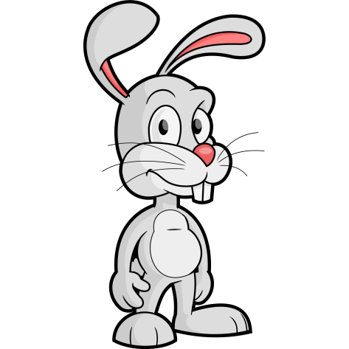
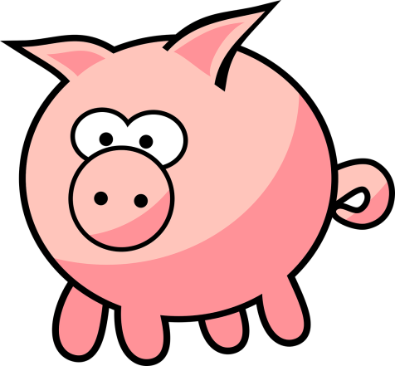
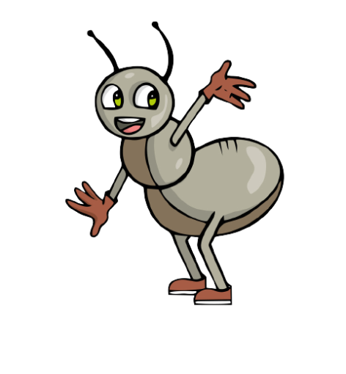
Khởi động
1

Slide 3
mắc áo

Slide 4
Em hãy nói một câu có từ bác sĩ.

Slide 6
Nếu lên Tây Bắc, bạn hãy đến Sa Pa. Vào mùa hè, mỗi ngày ở đây như có bốn mùa. Sa Pa có Thác Bạc, có Cầu Mây, có các bản Tả Van, Tả Phìn, Sín Chải.

Slide 8
Em hãy nói một câu có từ chứ vần âc.
Đây là đâu?

Slide 9
Ǖίả gấc

Slide 10
2
Nhận biết
oc
ôc
uc
Ở góc vườn, cạnh gốc cau, khóm cúc nở hoa rực rỡ.
ưc

Slide 11
Bài
oc ôc uc ưc
47

Slide 12
Đọc
3
o
c
ô
c
oc
ôc
u
c
ư
c
uc
ưc

Slide 13
Đọc
3
oc
ôc
uc
ưc
g
oc
goc
́

Slide 14
So sánh
oc
c
ôc
c
uc
o
ô
c
u
ư
ưc
c

Slide 15
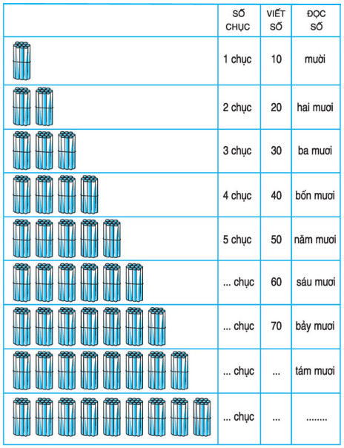
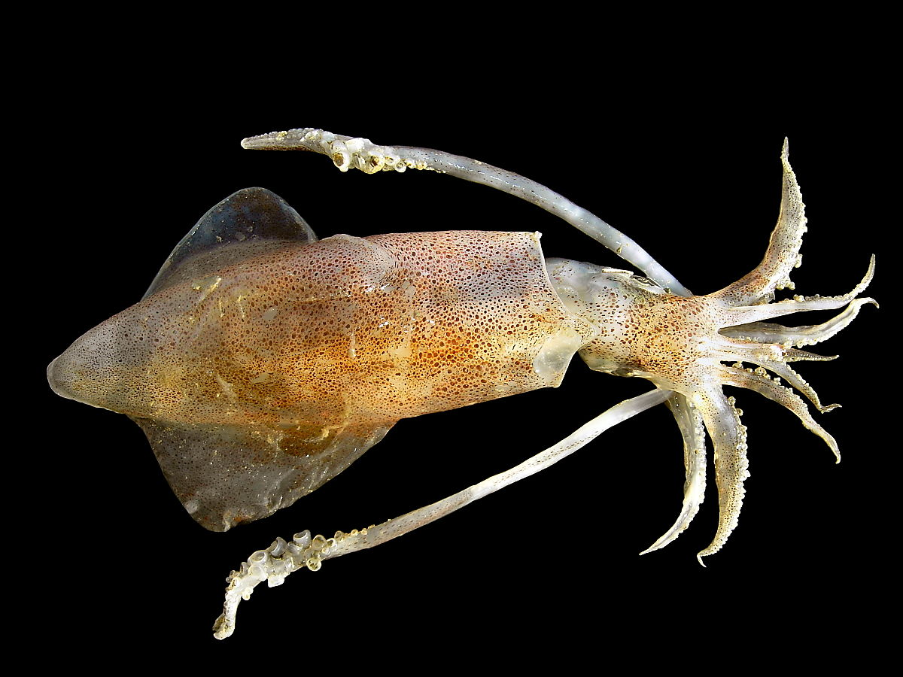
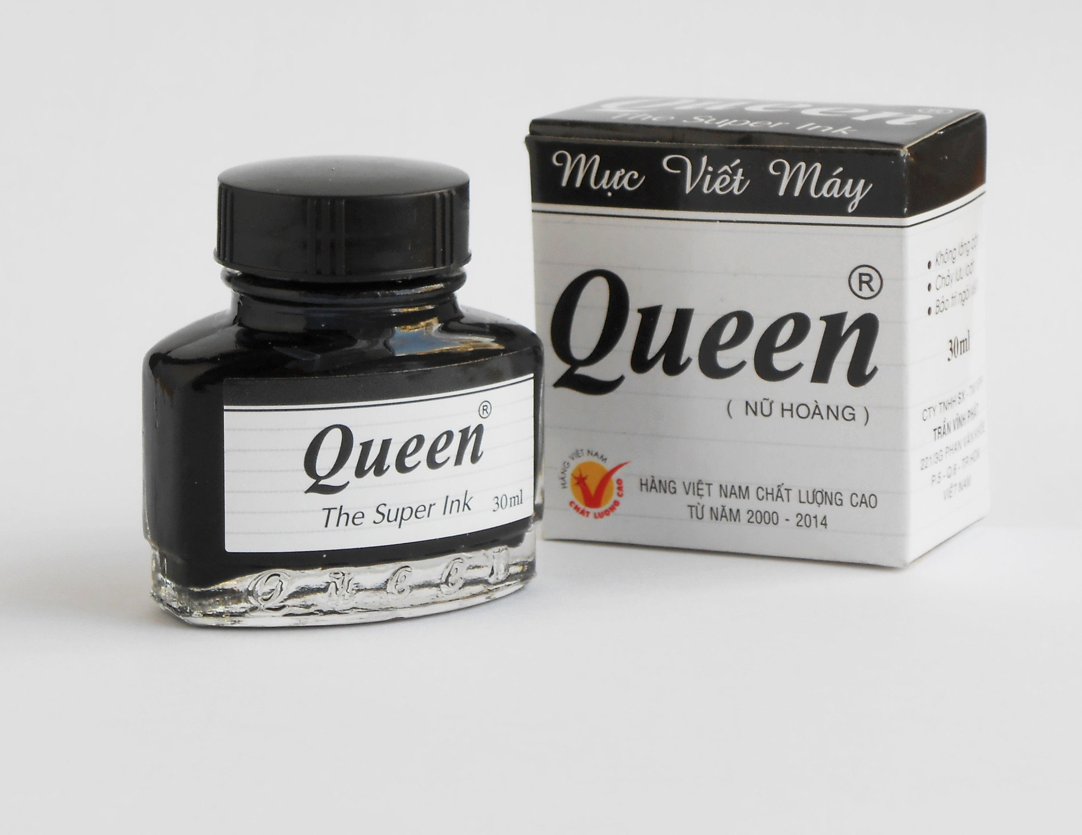
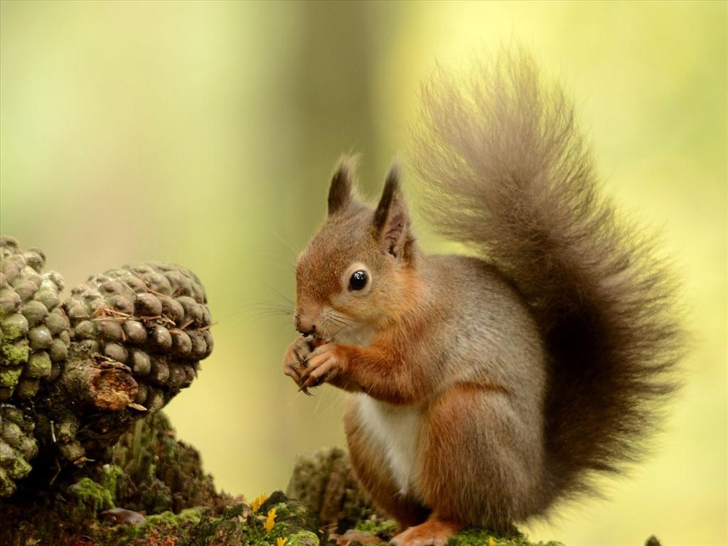
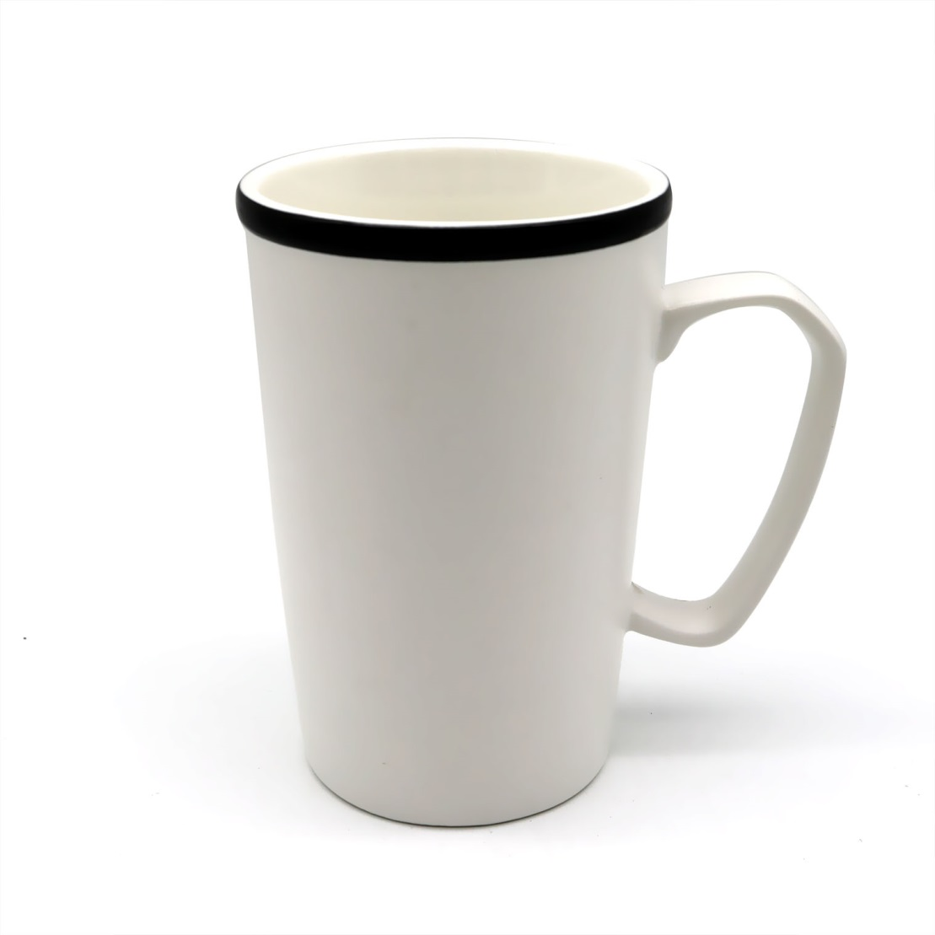
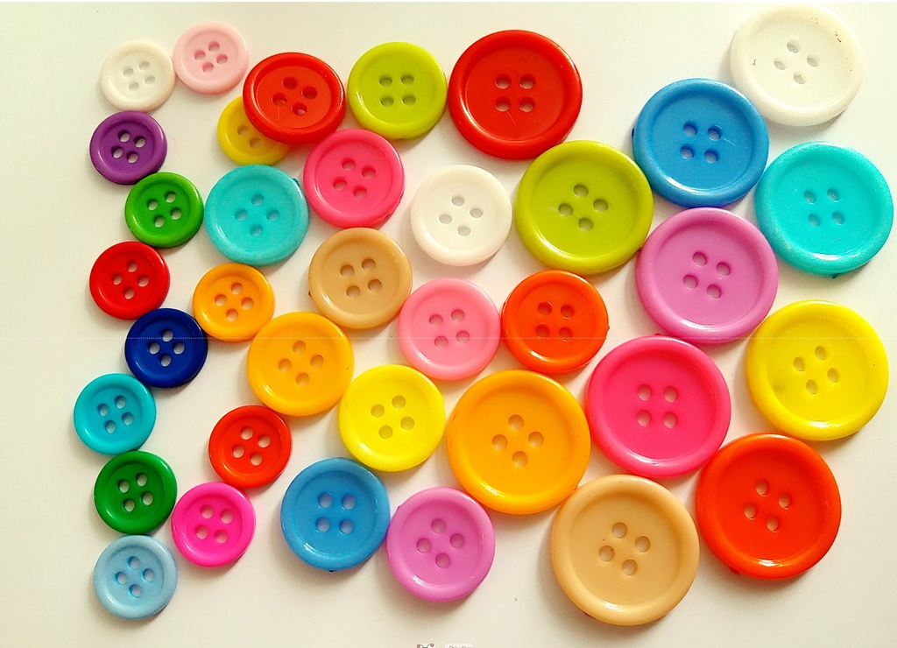
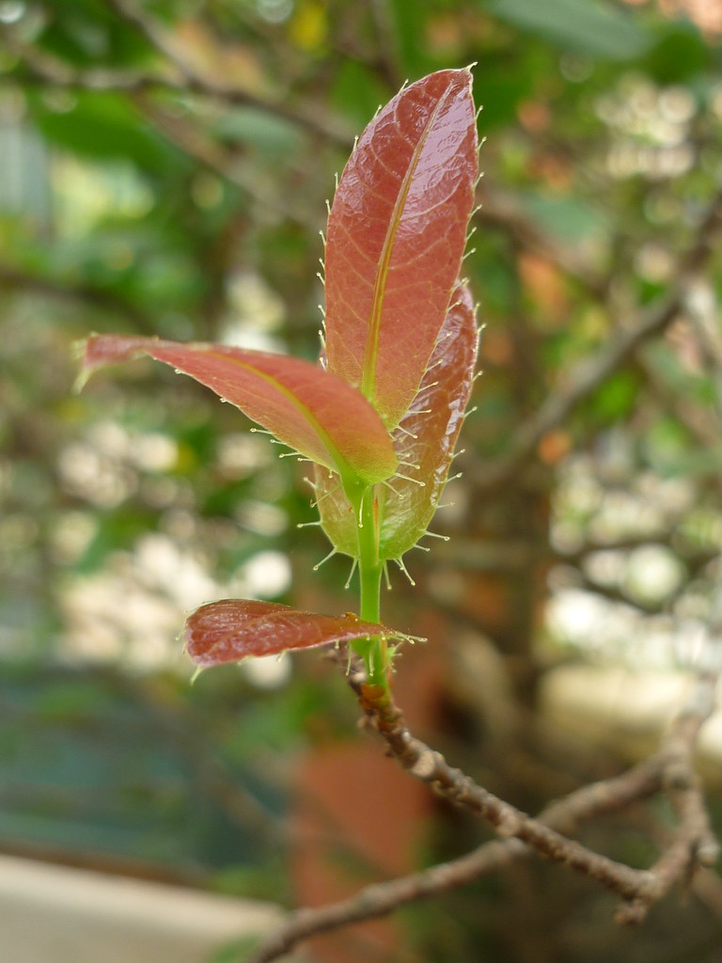
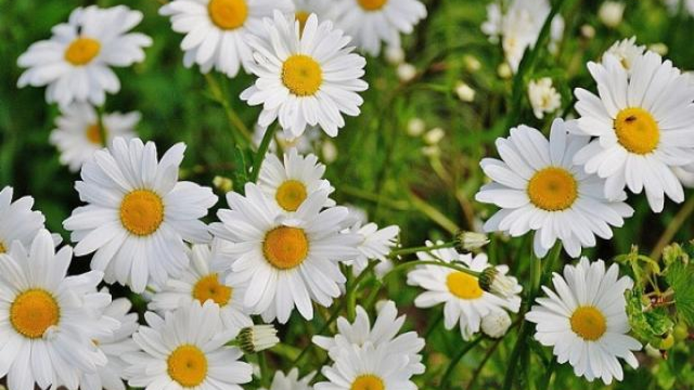
oc
oc
ôc
ôc
uc
uc
ưc
ưc
học
sóc
cốc
lộc
chục
cúc
đức
mực

Slide 16
Thư giãn nào!

Slide 17
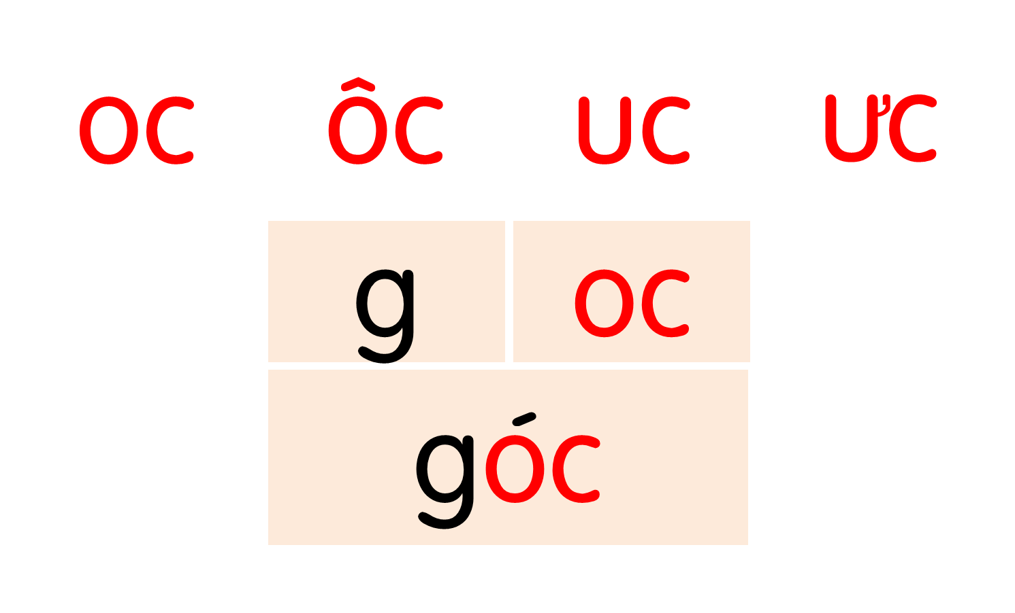
oc
oc
ôc
ôc
uc
uc
ưc
ưc
học
sóc
cốc
lộc
chục
cúc
đức
mực
Notes:
Ôn lại

Slide 18
oc
con sóc
Notes:
Hay còn gọi là CHIM ĐA ĐA

Slide 19
ôc
cái cốc

Slide 20
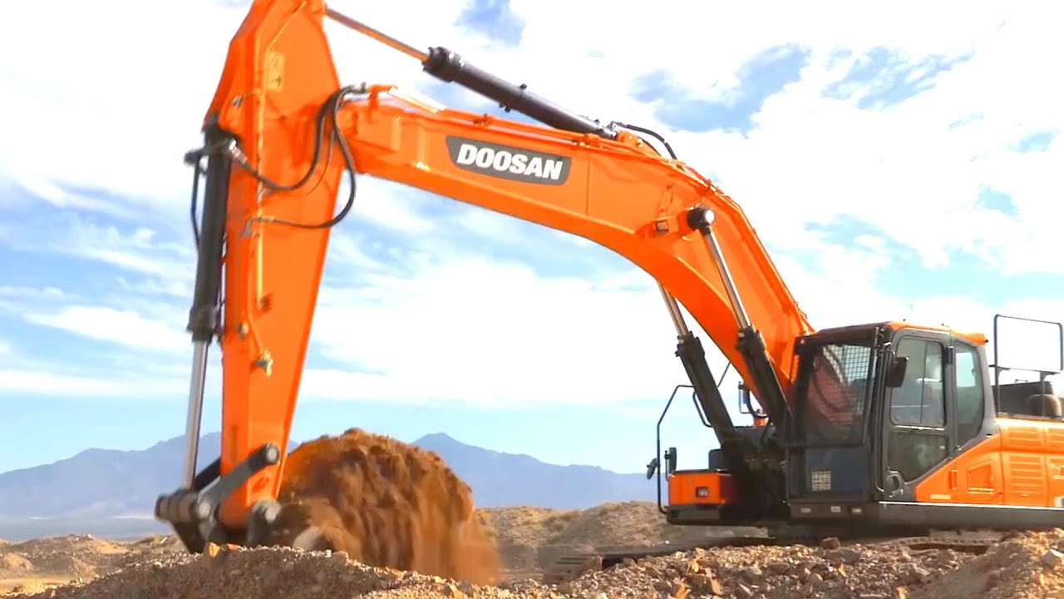
máy xúc
uc

Slide 21
con mực
ưc

Slide 22
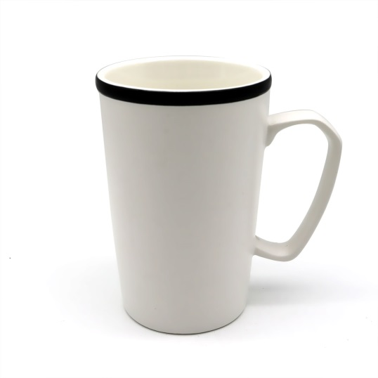
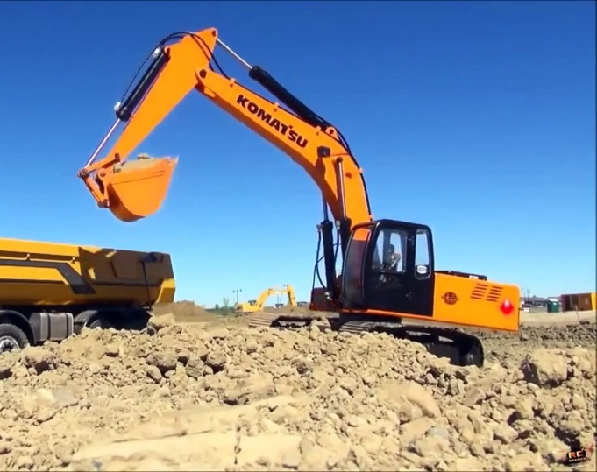
con sóc
cái cốc
máy xúc
con mực

Slide 23
oc
oc
ôc
ôc
uc
uc
ưc
ưc
học
sóc
cốc
lộc
chục
cúc
đức
mực
con sóc
cái cốc
máy xúc
con mực

Slide 24
Hướng dẫn viết bảng
4
Ο
Ο

Slide 26
Hướng dẫn viết bảng
4
″
″

Slide 28
Hướng dẫn viết bảng
4
Ď‼
Ď‼

Slide 30
Hướng dẫn viết bảng
4
Ŕ‼
Ŕ‼

Slide 32
sŉ
sŉ

Slide 33
cǬ
cǬ

Slide 34
xú‼
gấ‼

Slide 35
jự‼
jự‼

Slide 36
Viết vở
5

Slide 37
Đọc
6
Đi học về, Hà thấy mấy khóm cúc đã nở rực rỡ. Hà hái cúc, cắm vào cốc rồi để ngay ngắn trên bàn học. Mẹ tấm tắc khen Hà khéo tay.
Đi học về, Hà thấy mấy khóm cúc đã nở rực rỡ. Hà hái cúc, cắm vào cốc rồi để ngay ngắn trên bàn học. Mẹ tấm tắc khen Hà khéo tay.

Slide 38
học
rực rỡ
cốc
Notes:
Luyện luôn từ khó đọc nhé!

Slide 39
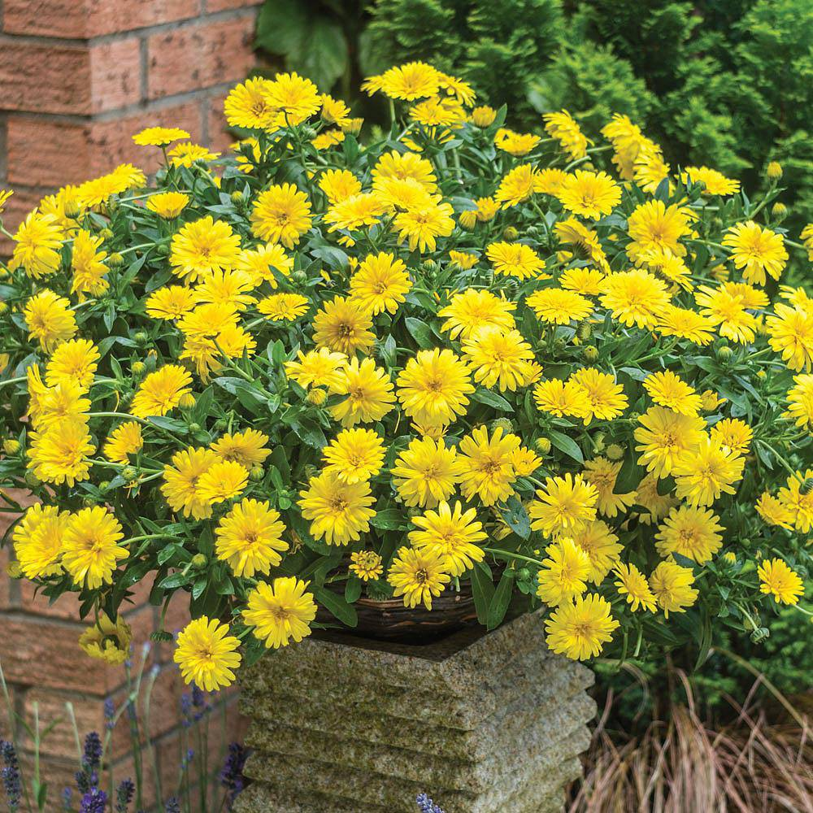
khóm cúc

Slide 40
Đi học về, Hà thấy mấy khóm cúc đã nở rực rỡ. Hà hái cúc, cắm vào cốc rồi để ngay ngắn trên bàn học. Mẹ tấm tắc khen Hà khéo tay.
Đi học về, Hà thấy mấy khóm cúc đã nở rực rỡ. Hà hái cúc, cắm vào cốc rồi để ngay ngắn trên bàn học. Mẹ tấm tắc khen Hà khéo tay.

Slide 41
Đi học về, Hà thấy mấy khóm cúc đã nở rực rỡ. Hà hái cúc, cắm vào cốc rồi để ngay ngắn trên bàn học. Mẹ tấm tắc khen Hà khéo tay.
Hà cắm cúc vào đâu?
Hà nhìn thấy gì khi đi học về?
Mấy khóm cúc trông như thế nào?
Mẹ khen Hà thế nào?
Notes:
GV mở rộng kĩ năng sống cho HS: yêu thiên nhiên, chỉ nên hái hoa ở những nơi phù hợp, không nên hái hoa nơi công công. Biết khen ngợi trong các tình huống phù hợp.

Slide 42
oc
oc
ôc
ôc
uc
uc
ưc
ưc
học
sóc
cốc
lộc
chục
cúc
đức
mực
con sóc
cái cốc
máy xúc
con mực
Đi học về, Hà thấy mấy khóm cúc đã nở rực rỡ. Hà hái cúc, cắm vào cốc rồi để ngay ngắn trên bàn học. Mẹ tấm tắc khen Hà khéo tay.

Slide 43
Nói
7
Say mê

Slide 45
Thi tìm nhanh các tiếng chứa vần vừa học.
Notes:
GV có thể cho HS chơi trò truyền điện, 1 HS nêu rồi hs đó tự mời hs nêu. Hs nào k nêu được sẽ bị phạt gì đó vui vui.

Slide 46
Dặn dò

